Slide 1








PLATEFORME DE RESERVATION
DES VOYAGES
Présenter par :
EL BATTAH Ahmed
ELALAOUI Oumaïma
Encadré par :
Mr. Ouahidi Bouabid

Slide 2
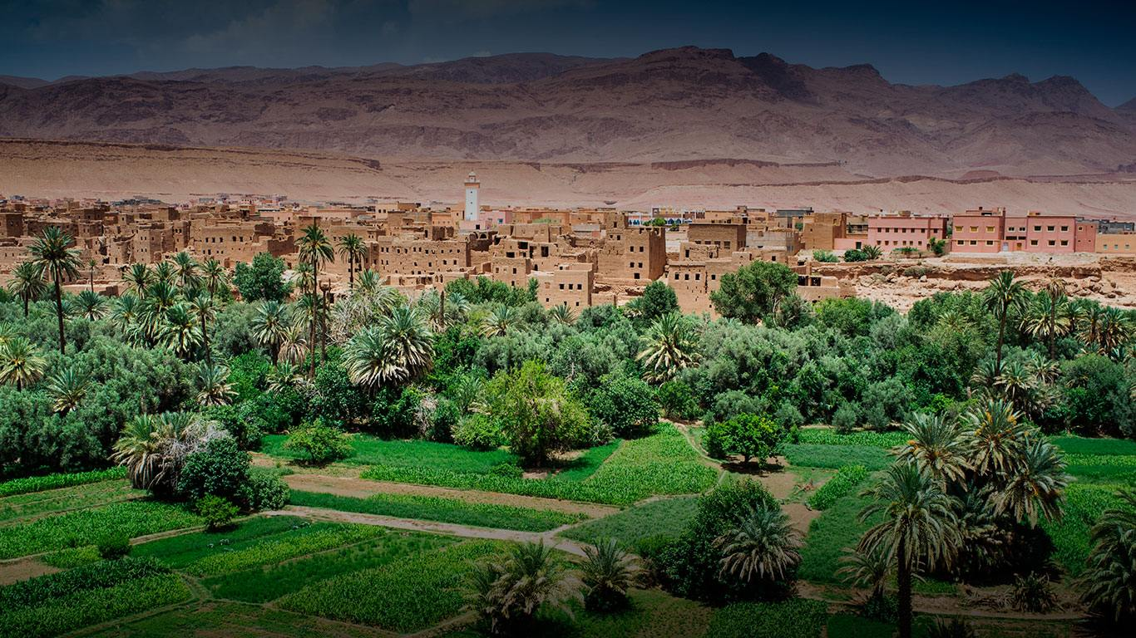



Sommaire
1.
Inctroduction
5.
Services techniques
2.
Présentation du Système
6.
Démonstration
3.
Conception et modélisation
7.
Conclusion
4.
Services métiers

Slide 3
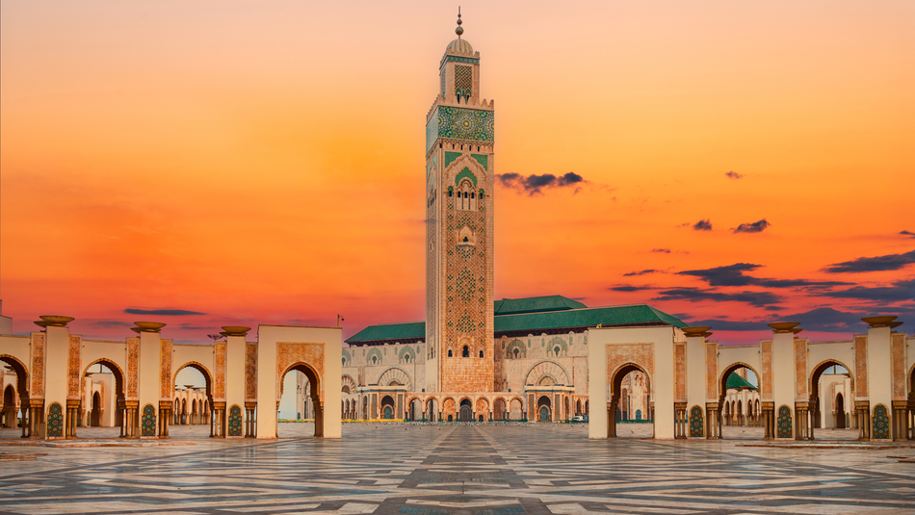

INTRODUCTION

Slide 4
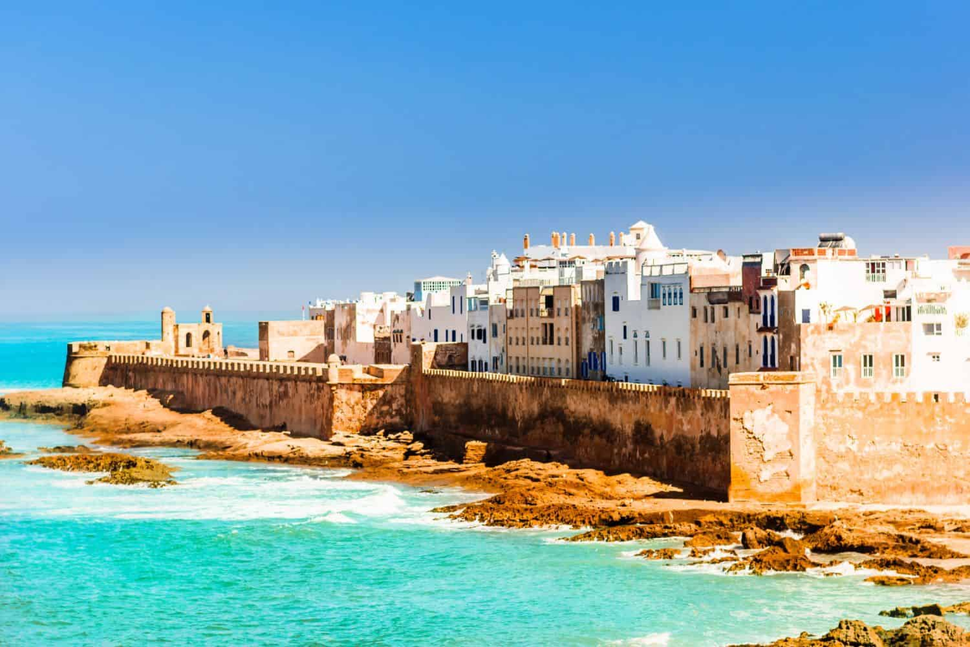


Présentation du Système
Besoin fonctionnel
  Recherche d'hébergements, de transports et d'activités
  Réservation et paiement en ligne
  AI Assistance
Besoin Non fonctionnel
  Performance
  Disponibilité
  Fiabilité

Slide 5
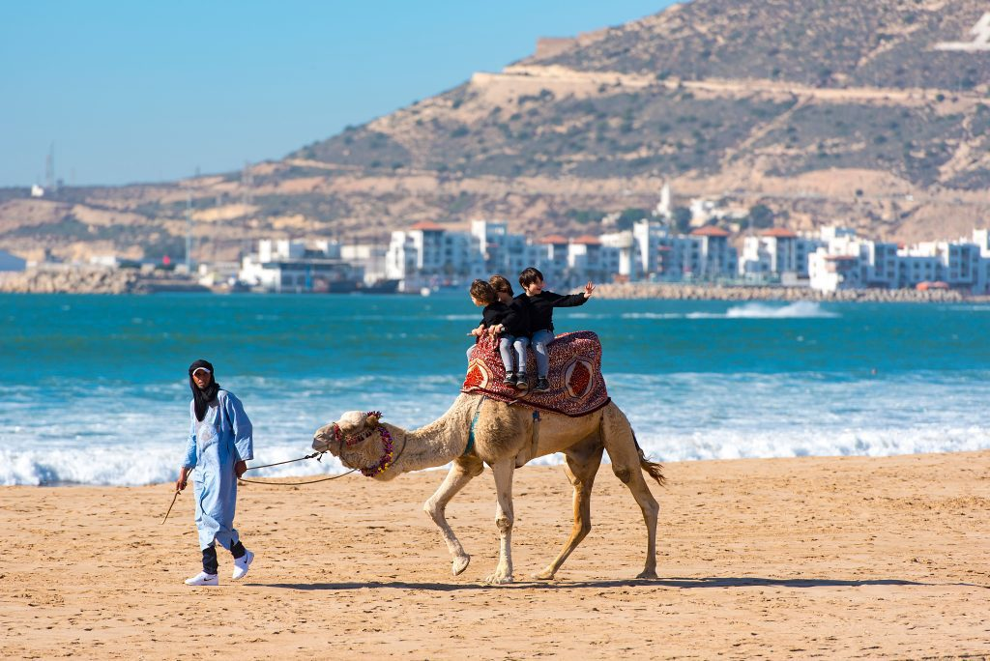

  Pour la conception de notre système, nous avons choisi une architecture en microservices afin d’assurer modularité et évolutivité.
  Chaque service est indépendant et communique avec les autres via des API REST.
  Cette approche permet une gestion optimisée des utilisateurs, réservations, hébergements, transports, activités et de l'AI Assistance, tout en facilitant la maintenance et les mises à jour de la plateforme.
CONCEPTION ET
MODÉLISATION

Slide 6
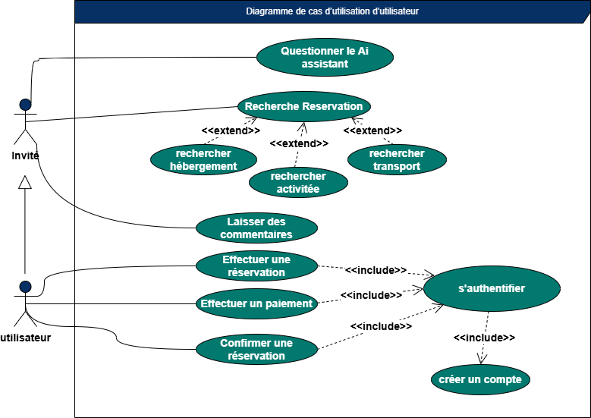

Diagramme de cas d'utilisation :

Slide 7
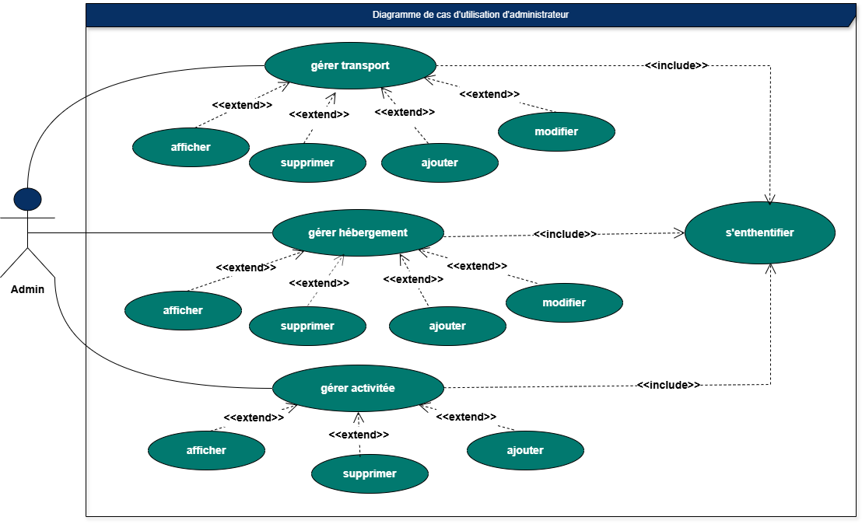

Diagramme de cas d'utilisation :

Slide 8
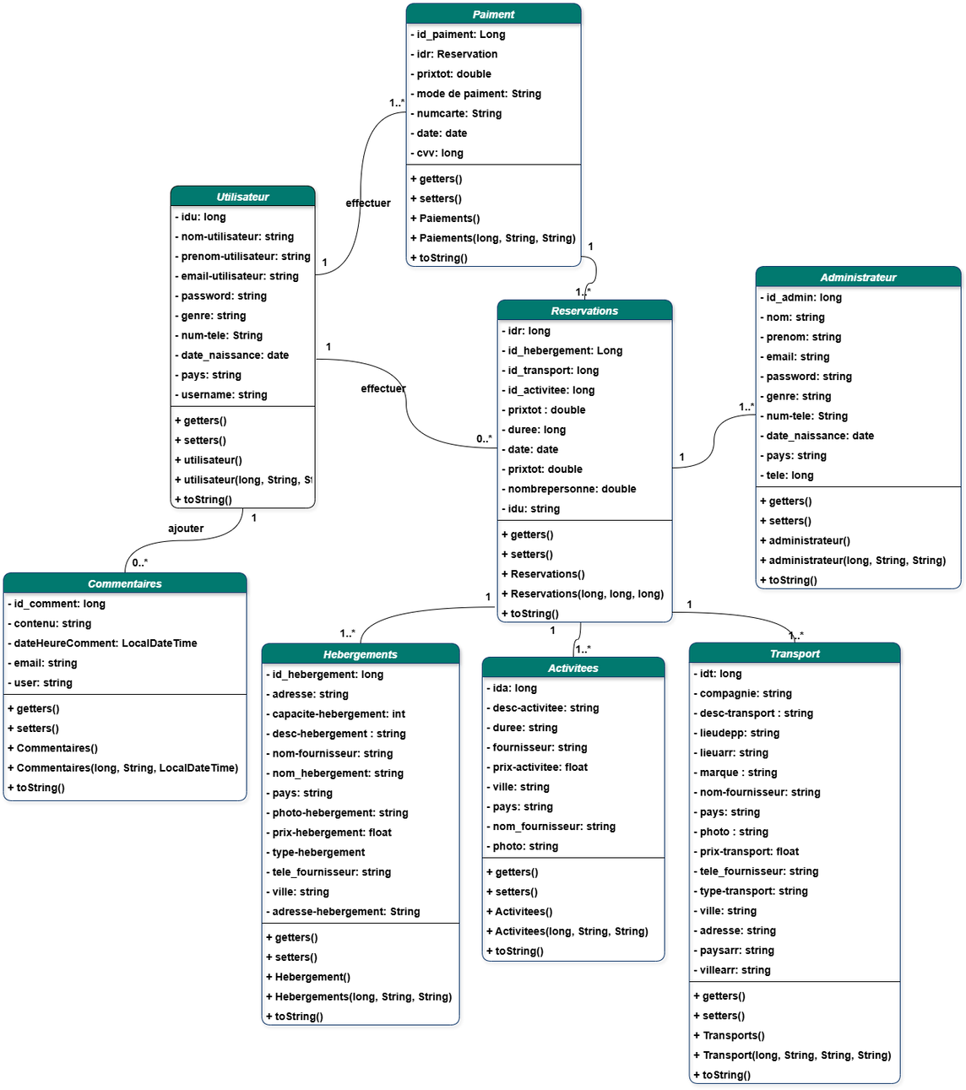

Diagramme de classes :
Un diagramme de classes représentant la structure des données principales (Reservations, Utilisateur, Commentaires, etc.).

Slide 9
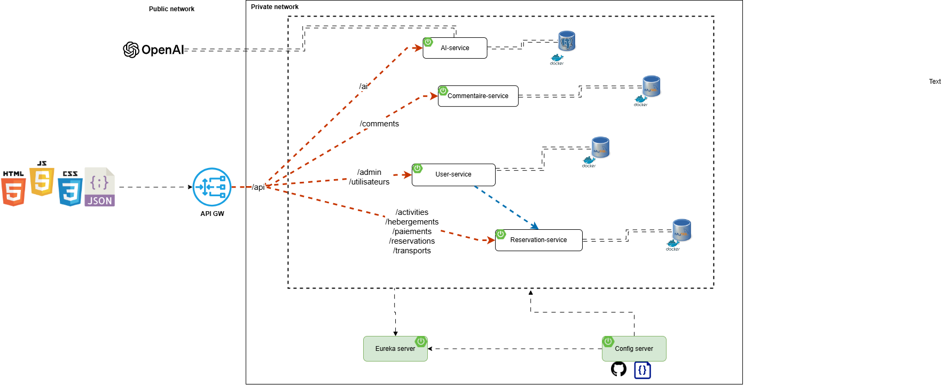

Architecture du project

Slide 10


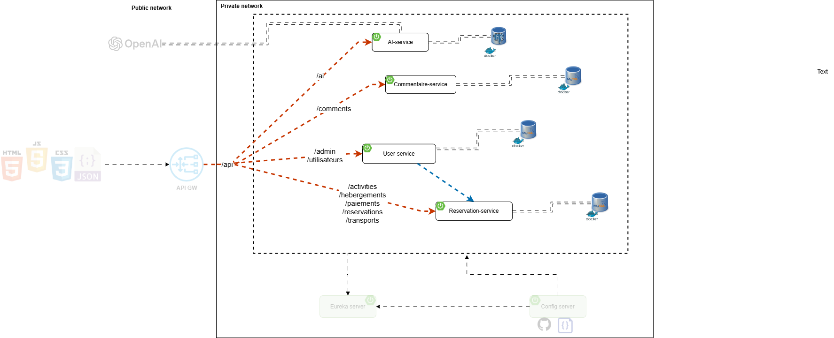

Services métiers

Slide 11

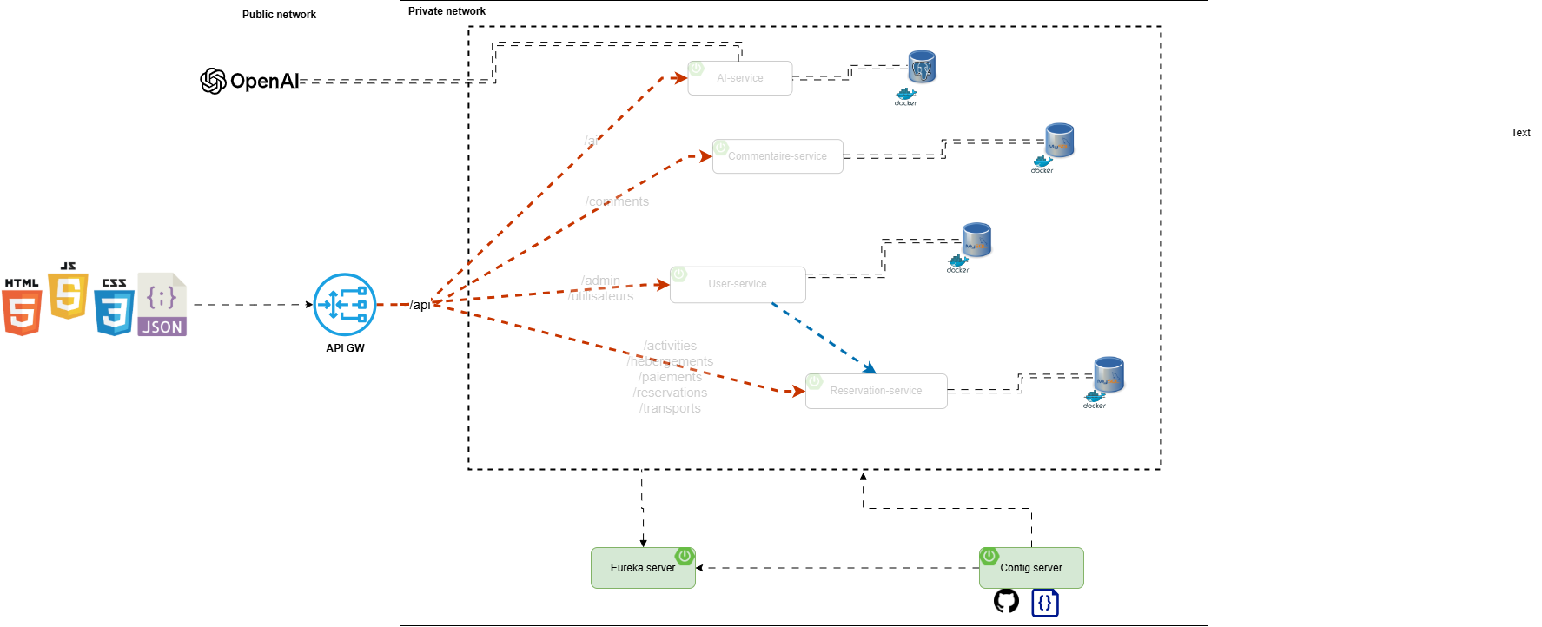

Services techniques

Slide 12
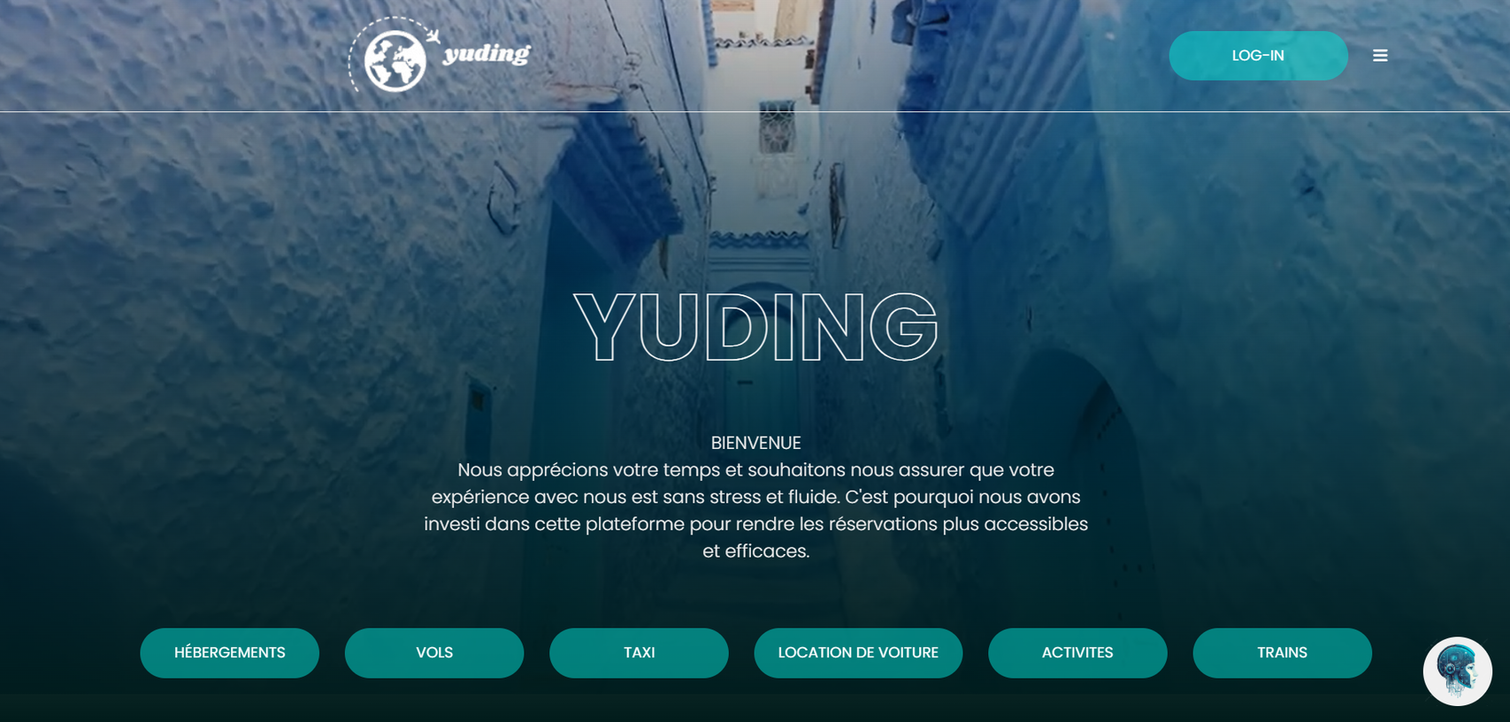
DÉMONSTRATION

Slide 13
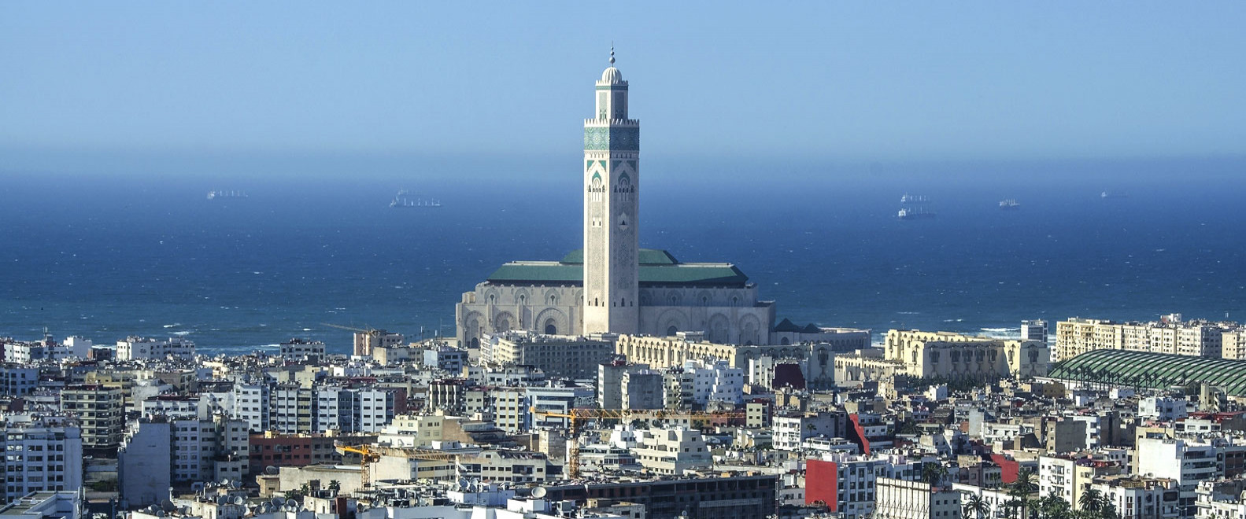
CONLUSION

Slide 14


MERCI
POUR
votre attention

